Slide 1
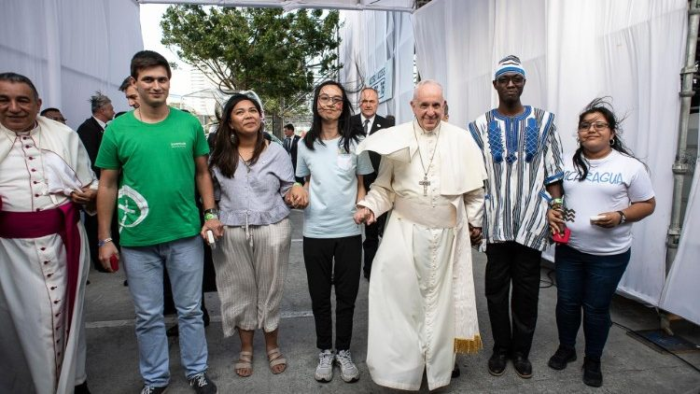
Fratelli Tutti (FT)-Hermanos todos, por el Papa Francisco 03.10.2020.
En el año 2023 se cumplen el 60 aniversario de Pacem in Terris (Papa Juan XXIII, 1963) y el 75 aniversario de la Declaración Universal de los Derechos Humanos (DUDH). Estos documentos nos invitan a conocer la Doctrina Social de la Iglesia. De ahí que se comparta el resumen de Fratelli Tutti.

Slide 2
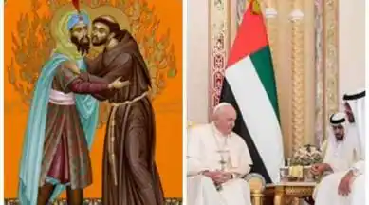
Es una llamada a amar a los demás como hermanos y hermanas, incluso cuando están lejos de nosotros (FT 1-2). Francisco de Asís solía dirigirse a sus hermanos y hermanas como Fratelli Tutti. Su visita al sultán Malik-el-Kamil, en Egipto, es un gesto de su amor más allá de las fronteras (3). Se convirtió en un padre para todos e inspiró la visión de una sociedad fraterna (4). El Papa Francisco dice que su encuentro con el Gran Imán Ahmad Al-Tayyeb en Abu Dhabi le ha animado a publicar Fratelli Tutti (5).

Slide 3
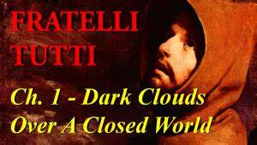
Hay tendencias en nuestro mundo que impiden el desarrollo o el crecimiento de la fraternidad universal:
El nacionalismo miope que se escuda en la defensa de los intereses nacionales crea nuevas formas de egoísmo sin sentido social (11).
La sociedad globalizada sirve a los intereses económicos y nos convierte en vecinos, pero no en hermanos (12).
Los pueblos indígenas pierden sus tradiciones, su identidad espiritual y su integridad moral (14).
Se niega a las personas el derecho a existir y a tener una opinión (15).
Las personas improductivas y no útiles son despreciadas y descartadas (18).

Slide 4
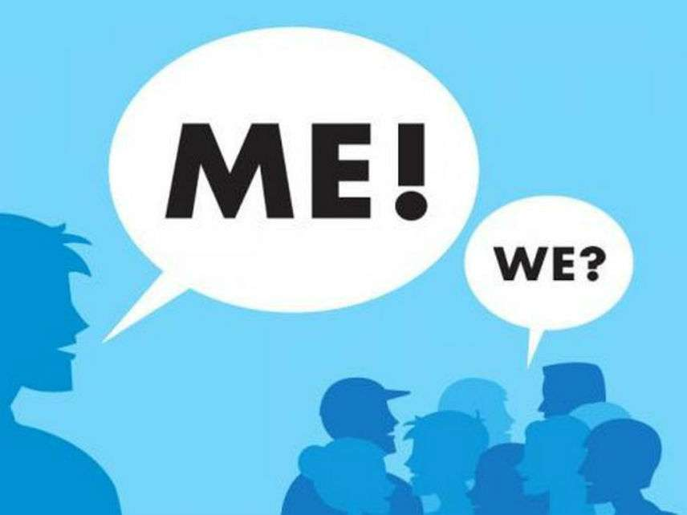
No se considera a todos iguales en derechos y dignidad, como se declara en la DUDH (22)
Hay nuevas formas de esclavitud: sometimiento de mujeres, secuestro de órganos y tráfico de seres humanos (24)
La guerra, los atentados terroristas, las persecuciones raciales o religiosas indican que la tercera guerra mundial se libra ahora, pero a destajo (25).
Existe la tentación de levantar muros en el corazón y en la tierra, para impedir el encuentro con otras culturas y personas (26). Los excluidos se convierten en terreno abonado para las mafias (28). A falta de una distribución equitativa, el progreso científico no ha conducido a un futuro más humano (29). El sentimiento de pertenencia a una única familia humana se desvanece y se produce una indiferencia globalizada (30).
Sería maravilloso redescubrir las necesidades de los hermanos y hermanas que están en nuestra órbita, mientras descubrimos planetas lejanos (31).

Slide 5
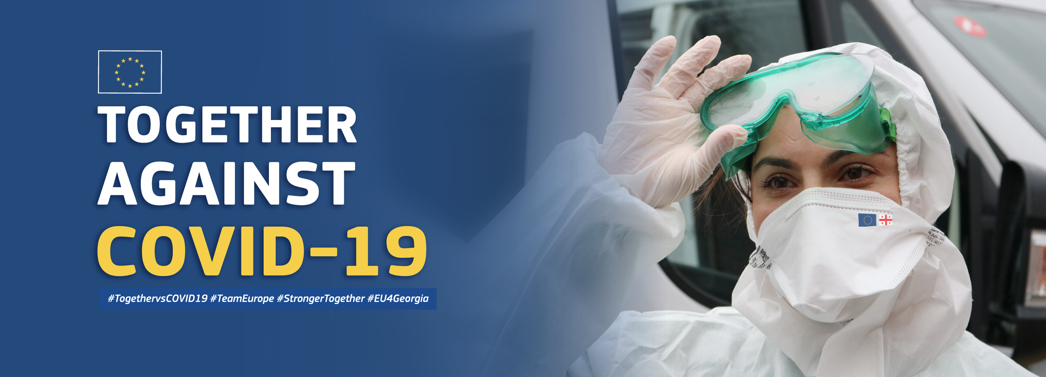
A través de la pandemia de Covid nos hemos dado cuenta de que nadie se salva solo, sino sólo juntos (32).
La pandemia global es un grito de rebelión contra el daño que el ser humano ha hecho al mundo (34). Después de esta pandemia ya no deberíamos pensar en términos de "ellos" y "aquellos", sino sólo en "nosotros" (35). De lo contrario, la tendencia al "todos contra todos" resultará peor que cualquier pandemia (36).

Slide 6
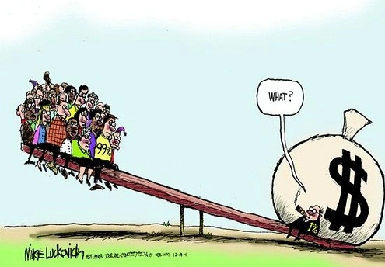
Los países que impiden la llegada de inmigrantes (37). La xenofobia de los ciudadanos de los países de acogida (39).
Los medios digitales roban la intimidad (42) y propagan el odio y la destrucción (43), las noticias falsas, fomentan los prejuicios y el odio (45).
Los países económicamente prósperos proponiéndose como modelos culturales y los habitantes de los países pobres sintiéndose inferiores a su propia cultura (51).
A pesar de estos nubarrones, hay muchos nuevos caminos de esperanza (54).

Slide 7
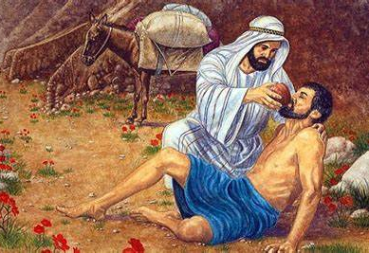
CAPÍTULO 2: UN EXTRAÑO EN EL CAMINO
La parábola del buen samaritano sirve de rayo de luz en la oscuridad (56). La parábola ("¿Quién es mi prójimo?") nos remite a una pregunta anterior: "¿Dónde está tu hermano Abel?". (Gen 4:9) (57)
Una sociedad enferma tiene la tentación de ignorar a los demás (64). La parábola de Jesús nos convoca a redescubrir nuestra vocación de ciudadanos de nuestras respectivas naciones y del mundo entero, constructores de un nuevo vínculo social (66). La historia del buen samaritano se repite sin cesar (71).

Slide 8

La historia comienza después de que se haya producido el robo (72). El personal religioso que no ayuda implica que la fe en Dios no es garantía de una vida de amor y caridad (74). Normalmente, los ladrones y los transeúntes tienen una alianza (75).
Había una posada y así el samaritano pudo colaborar con el posadero para atender al hombre; tiene que haber servicios públicos y nosotros tenemos que servir solidariamente con ellos (78). El samaritano partió sin esperar reconocimiento ni gratitud; nosotros estamos llamados a imitar su gesto de servir sin esperar nada (79). En la parábola, el samaritano se hace prójimo del judío herido, traspasando las barreras culturales e históricas; también nosotros estamos llamados a amar más allá de las fronteras (81). Significa que el amor incluye a todos (82). Para los cristianos, Jesús está presente en cada extranjero (85).

Slide 9
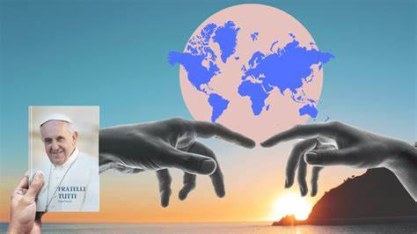
CAPÍTULO 3: CONCEBIR Y ENGENDRAR UN MUNDO ABIERTO
Amar a los demás: Nadie puede experimentar la verdadera belleza de la vida sin relacionarse con los demás, sin tener verdaderos rostros a los que amar (87). Este amor debe ir más allá del grupo y de la familia (89). Las comunidades monásticas acogen a los peregrinos, para encontrarse con los que están fuera de su monasterio (90). El mayor peligro reside en no amar (92). Los abandonados o ignorados por la sociedad se convierten en extranjeros existenciales aunque hayan nacido en el mismo país (97). Las personas con discapacidad y los ancianos son tratados como extranjeros existenciales (98).

Slide 10

Sociedad inclusiva y solidaria: El futuro no es de uniformidad unidimensional, sino inclusivo (100). Todos, incluidos los improductivos, los pobres, los sin educación, los discapacitados, tienen derecho a vivir con dignidad y a lograr un desarrollo integral (107, 109, 110). En una situación en la que todo parece desintegrarse, hay que cultivar la solidaridad porque somos responsables de los necesitados. La familia es un lugar privilegiado para la educación de la solidaridad (114-115). La solidaridad no es sólo ayudar, sino también combatir las causas estructurales de la pobreza, la desigualdad y la negación de los derechos humanos (116).

Slide 11
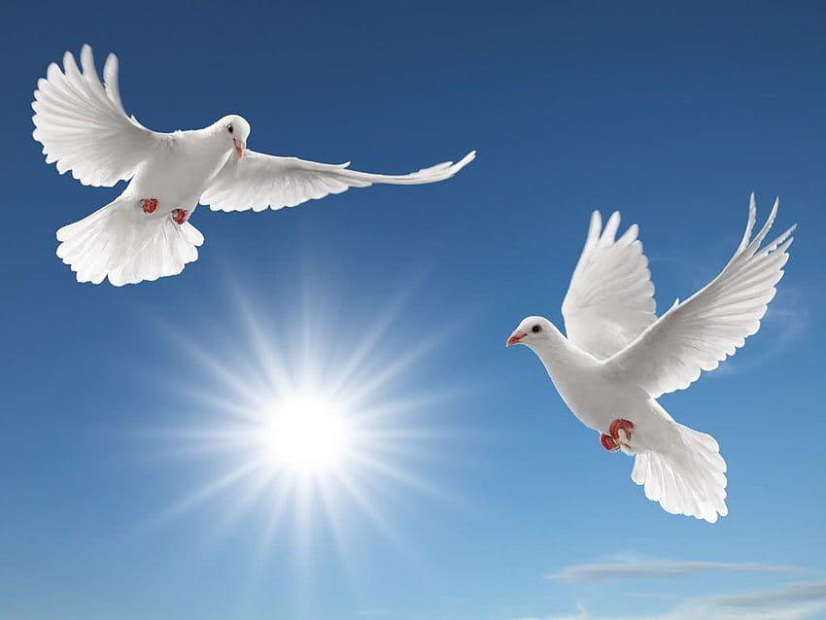
Destino común de los bienes: Los bienes creados del mundo pertenecen a todas las personas. Este es el primer derecho natural e inherente. Todos los demás derechos relacionados con los bienes no deben obstaculizar este derecho (118-120). Nadie puede verse privado de este derecho por su lugar de nacimiento, sociedad, país o sexo (121). Las actividades empresariales deben aportar desarrollo, eliminar la pobreza y crear empleo (123).
Un mundo sin fronteras: Cada país pertenece también al extranjero. Los bienes y la prosperidad de un país no deben negarse al extranjero que vive en él (124). Al tiempo que defendemos el principio de que toda deuda legítimamente adquirida debe ser reembolsada, el cumplimiento de esta obligación por parte de los países pobres, no debe comprometer su propia existencia y crecimiento (126). Debemos aspirar a un mundo que proporcione tierra, vivienda y trabajo para todos. Ésta es la verdadera paz (127).

Slide 12
CAPÍTULO 4
UN CORAZÓN ABIERTO AL MUNDO: Migrantes
Actitudes hacia los inmigrantes:
Respetar el derecho de todas las personas a encontrar un lugar que satisfaga sus necesidades básicas. Nuestras respuestas a los migrantes son: Acoger, Proteger, Promover e Integrar a los que llegan (129); hay que proporcionar la ciudadanía a los migrantes (131). Tenemos que desarrollar un modelo de gobernanza global con respecto a los movimientos de refugiados (132).
Los inmigrantes son un don, además de una bendición (133, 135). Hay que acoger a los inmigrantes gratuitamente (sin contar el beneficio mutuo), porque es un acto bueno (139). Sólo una cultura social y política que acoja a los demás de forma fácil y gratuita tendrá futuro (141).

Slide 13
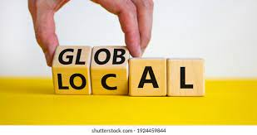
Local y global:
Debe existir una sana tensión entre lo global y lo local, para evitar ser abstracto o estrecho (142). Debemos valorar nuestras raíces y culturas ancestrales y, al mismo tiempo, dialogar con otras culturas (148). Considerar a los demás como competidores o enemigos peligrosos afecta a las relaciones entre los pueblos de una misma región y entre los países (152).

Slide 14
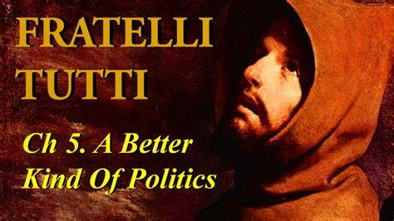
Para fomentar una comunidad global se necesita una política mejor (154).
Tanto el populismo que explota a las personas vulnerables con promesas vacías de emociones para ganarse su apoyo, como el liberalismo que sirve a los intereses económicos de los poderosos, fracasan a la hora de crear espacio para todos (155).
Las personas deben tener una vida digna a través del trabajo. No hay peor pobreza que la que quita el trabajo y la dignidad del trabajo (162).
Es necesaria una organización mundial más eficaz para resolver los problemas que aquejan a los pueblos abandonados (165).
Necesitamos una política que ponga la dignidad humana en el centro y, sobre ese pilar, construya las estructuras sociales alternativas que se necesitan (168).

Slide 15

Reformar la ONU: Hoy en día, los sectores financieros transnacionales están debilitando el poder de los Estados. Dado que los Estados se están debilitando, tiene que haber instituciones internacionales sólidas y suficientemente organizadas (172). Es necesario reformar la ONU y también las instituciones económicas y financieras internacionales (173).
Caridad política: La caridad política promueve la fraternidad y la justicia para todos. La política es la forma más elevada de caridad cuando busca el bien común (180, 182). El ejercicio de la caridad política significa: cambiar las condiciones sociales que causan sufrimiento (186), encontrar soluciones eficaces a la exclusión social y económica (188), globalizar los derechos humanos más básicos y eliminar el hambre (189).

Slide 16
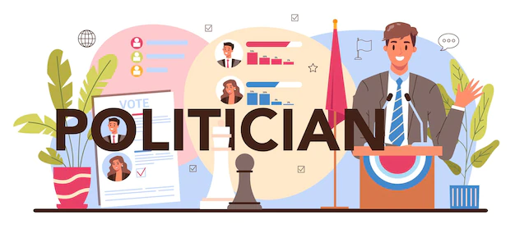
Deberes de los políticos:
Los políticos deben estar dispuestos a escuchar las opiniones de los demás (190-191);
Tienen que practicar el amor en sus relaciones interpersonales cotidianas (193);
Deben expresar un amor tierno a los más pequeños, a los más débiles, a los más pobres (194).
La buena política combina el amor, la esperanza y la bondad que están presentes en los corazones humanos (196).
No deben plantearse las preguntas "¿Cuánta gente votó por mí?", "¿Cuántos tenían una imagen positiva de mí?", sino que deben preguntarse: "¿Cuánto amor puse en mi trabajo?". "¿Qué hice por el progreso de nuestro pueblo?".

Slide 17
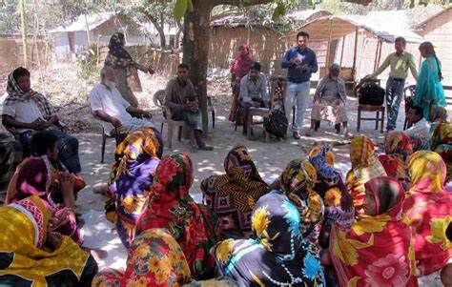
CAPÍTULO 6
DIÁLOGO Y AMISTAD EN LA SOCIEDAD
Para encontrarnos y ayudarnos, tenemos que dialogar. Dialogar significa acercarse, hablar, escuchar, mirar, llegar a conocerse y comprenderse, y encontrar puntos en común (198).
La falta de diálogo significa que la gente no se preocupa por el bien común, sino que está interesada en su poder o en imponer sus propias ideas (202).

Slide 18

Para que haya un auténtico diálogo social tiene que haberlo:
La capacidad de respetar el punto de vista del otro (203).
Perspectiva interdisciplinar para abrirse a los puntos de vista de los demás (204).
Los medios de comunicación basados en Internet tienen que ayudar a buscar toda la verdad y no sacar a relucir las debilidades y lo peor de las personas (205).
Búsqueda de la verdad que se basa en los principios universalmente válidos y en los derechos fundamentales (206).
El respeto de la dignidad humana en todas las circunstancias (213).

Slide 19

Encuentro para una nueva cultura:
Tiene que haber una sociedad poliedrica polifacética en la que las diferencias coexistan incluso en medio de desacuerdos y reservas. (215).
La cultura está profundamente arraigada en la gente. Los deseos, los intereses y, en última instancia, la forma de vivir de las personas se expresan en la cultura (216).
El pacto social (218) y el pacto cultural promueven el respeto a la diversidad (219-220).
Tenemos que cultivar la bondad (222), que a su vez puede transformar los estilos de vida, las relaciones y las formas de debatir y comparar ideas (224).

Slide 20
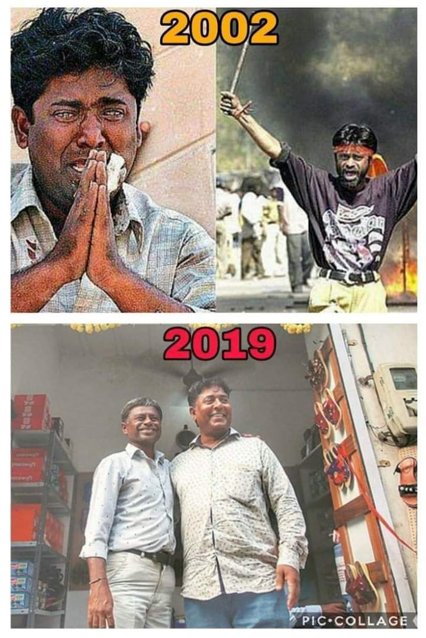
CAPÍTULO 7
CAMINOS DE ENCUENTRO RENOVADOS
En todo el mundo hay necesidad de paz y de pacificadores (225).
El encuentro renovado de quienes han sido enemigos lucha por una nueva síntesis por el bien de todos (226).
Verdad, justicia y misericordia son inseparables para construir la paz(227).
Los obispos de Sudáfrica han señalado que la verdadera reconciliación se consigue de forma proactiva (229).
La desigualdad y la falta de desarrollo humano integral hacen imposible la paz (235).
Ansari (musulmán) y Ashoke (hindú) se hacen amigos en la India

Slide 21
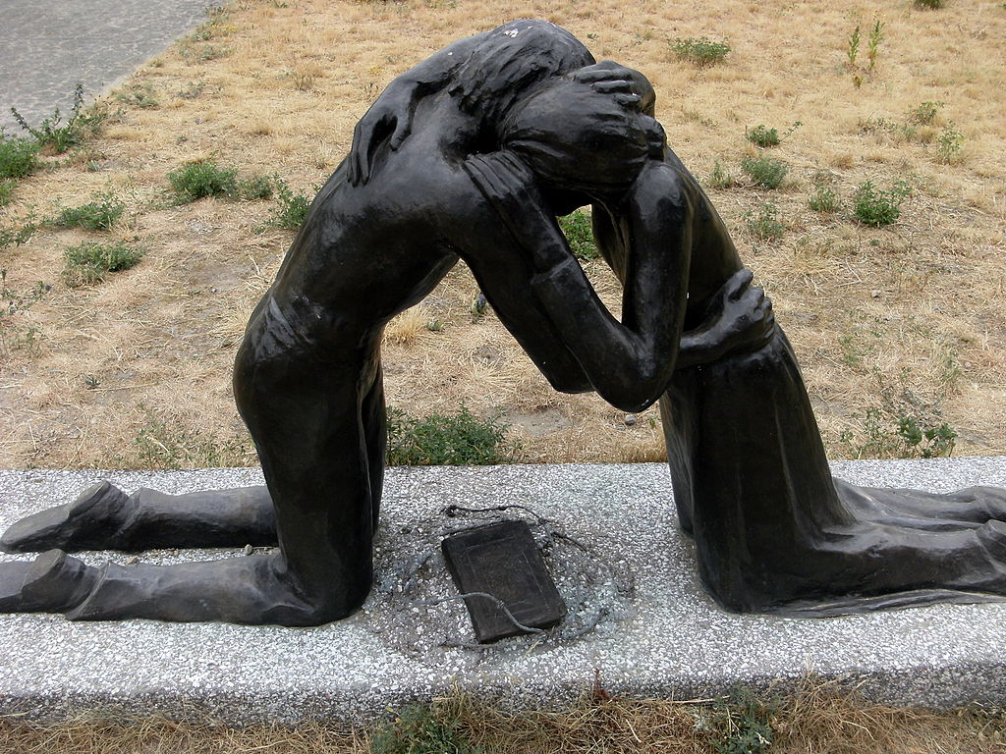
Hay quien dice que los problemas forman parte de la sociedad y que promover la reconciliación es un signo de debilidad (236).
Pero el perdón y la reconciliación son temas centrales en el cristianismo y también en otras religiones (237).
El verdadero amor por un opresor significa buscar la manera de que cese su opresión (241).
La auténtica reconciliación no huye del conflicto (244). Olvidar nunca es la respuesta (246). Quien perdona de verdad no olvida (252).
La guerra y la pena de muerte introducen nuevos elementos de destrucción en la sociedad (255).
No hay razón para una guerra justa. La Iglesia defiende la postura: ¡Nunca más la guerra! (258).
En última instancia, la eliminación de todas las armas nucleares se convierte en un imperativo moral y humanitario. La pena de muerte es sencillamente inadmisible (263). La cadena perpetua es una pena de muerte secreta (268).

Slide 22
CAPÍTULO 8
LAS RELIGIONES AL SERVICIO DE LA FRATERNIDAD EN NUESTRO MUNDO
El diálogo entre religiones busca establecer la amistad, la paz y la armonía, y compartir valores y experiencias espirituales y morales (271). Dios es el padre de todos y esto exige una fraternidad incipiente (272). La negación de esta imagen trascendente de las personas conduce al totalitarismo (273).
El esfuerzo por buscar a Dios con un corazón sincero, nos ayuda a reconocernos unos a otros como verdaderos hermanos y hermanas (274). La Iglesia no permanece al margen de la construcción de un mundo mejor. Además de las obras de caridad y de educación, la Iglesia trabaja por el progreso de la humanidad y de la fraternidad universal (276).

Slide 23
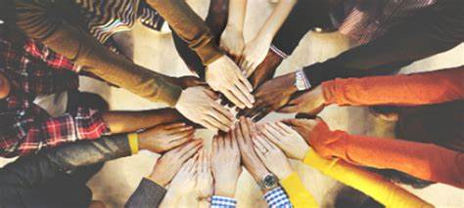
La Iglesia estima las formas en que Dios actúa en otras religiones. Los creyentes de otras religiones beben de sus fuentes. Para los cristianos, la fuente de la dignidad humana y de la fraternidad está en el Evangelio de Jesucristo (277). Para muchos cristianos, María es la madre. Ella da a luz un mundo nuevo, en el que todos somos hermanos y hermanas (278).
Los cristianos pedimos libertad religiosa para los creyentes (279), unidad dentro de la Iglesia y entre las distintas confesiones cristianas (280) y paz entre las religiones (281).
Como líderes religiosos, estamos llamados a ser verdaderas personas de diálogo y artesanos de paz (284).
Identidad cristiana

Slide 24
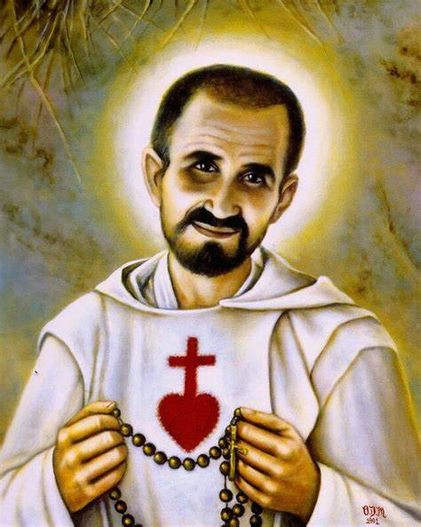
UN RECURSO
En nombre de Dios y en el de todas las personas de buena voluntad, declaramos la adopción de una cultura del diálogo como camino; la cooperación mutua como código de conducta; la comprensión recíproca como método y norma (285).
Para estas reflexiones encontradas en Fratelli Tutti las inspiraciones son Martin Luther King, Desmond Tutu, Mahatma Gandhi y muchos otros(286). El beato Charles de Foucauld quiso ser el hermano universal identificándose con los pobres y los abandonados del desierto africano. (287).

Slide 25
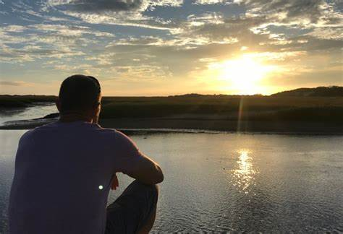

Pregunta para la reflexión:
¿Qué pueden hacer los religiosos para hacer realidad esta visión de la FT?

